Slide 1
ΣΕΙΡΑ ΑΝΑΦΛΕΞΗΣ

Slide 2
Σε «εν σειρά» κινητήρες είναι:
1,3,4,2
1,2,4,3
1, 5, 3,6, 2,4
1, 4, 2, 6, 3, 5
1, 3, 5, 7, 9, 2, 4, 6, 8.

Slide 3
Για V κινητήρες
1, 6, 5, 4, 3, 2
1, 8, 4, 3, 6, 5, 7, 2

Slide 4
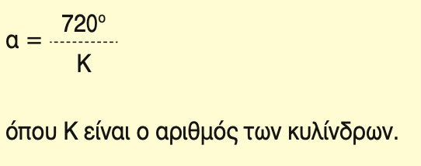
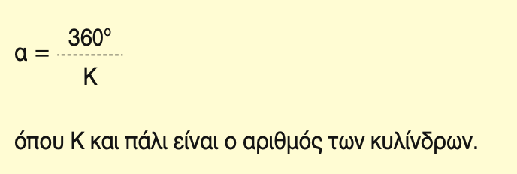
Γωνία σφήνωσης κομβίων στροφαλοφόρου άξονα
Η γωνία που σχηματίζουν μεταξύ τους δύο κομβία διωστήρων με διαδοχική σειρά ανάφλεξης λέγεται γωνία σφήνωσης κομβίων στροφαλοφόρου άξονα.
4Χ-ΚΙΝΗΤΗΡΕΣ
2Χ-ΚΙΜΗΤΗΡΕΣ

Slide 5
ΣΥΣΤΗΜΑ ΑΝΑΦΛΕΞΗΣ
Τα συστήματα ανάφλεξης διακρίνονται σε:
Μηχανικά συστήματα,
Ηλεκτρονικά συστήματα, ανάλογα με τον τύπο του διανομέα:
Το μηχανικού τύπου σύστημα ανάφλεξης διαθέτει επιπλατινωμένες επαφές, ενώ
Το αντίστοιχο ηλεκτρονικού τύπου σύστημα διαθέτει γεννήτρια παλμών επαγωγικού τύπου ή βασίζεται στο φαινόμενο Hall. Μάλιστα, τα συστήματα τελευταίας γενιάς επιτυγχάνουν την ανάφλεξη χωρίς τη χρήση διανομέα.

Slide 6
Τα βασικά στοιχεία των μηχανικών συστημάτων ανάφλεξης είναι
Ο πολλαπλασιαστής
Η μπαταρία
Οι αυτόματοι διακόπτες (πλατίνες) ελέγχονται από ένα έκκεντρο (κάμα), το οποίο τους ανοίγει τις κατάλληλες στιγμές κατά τον κύκλο λειτουργίας της μηχανής, με αποτέλεσμα ο αναφλεκτήρας να τροφοδοτείται με έναν παλμό υψηλής τάσης, όταν το μίγμα βενζίνης-αέρα είναι έτοιμο να αναφλεγεί
Ο διανομέας διοχετεύει τους διαδοχικούς αυτούς παλμούς υψηλής τάσης στον κάθε αναφλεκτήρα, με καθορισμένη σειρά
Ο πυκνωτής, που είναι συνδεδεμένος στα άκρα των διακοπτών, σκοπό έχει να τους προφυλάσσει από τη φθορά λόγω σπινθηρισμού

Slide 7
Προπορεία σπινθήρα (αβάνς)
Ενδείξεις λανθασμένης προπορείας σπινθήρα είναι:
Η δύσκολη εκκίνηση του κινητήρα.
Η κρουστική καύση ή αυτανάφλεξη (πειράκια).
Η μη ομαλή λειτουργία του κινητήρα (ρετάρισμα).
Η υπερθέρμανση του κινητήρα.
Οι «ανάποδες στροφές» (post ignition), δηλαδή η συνέχιση της λειτουργίας του κινητήρα μετά τη διακοπή του (το σβήσιμό του), και
Οι κραδασμοί και η μικρή ισχύς του κινητήρα.

Slide 8
Κρουστική Καύση
Κρουστική καύση, γενικά, είναι η πολύ ταχεία και έντονη καύση ενός καυσίμου, με τρόπο που να μοιάζει με έκρηξη. Στην περίπτωση των κινητήρων εσωτερικής καύσης, ενώ η καύση του μίγματος βενζίνης-αέρα στους κυλίνδρους αρχίζει κανονικά από τον αναφλεκτήρα και εξαπλώνεται κανονικά, ξαφνικά η εξάπλωση αυτή αυξάνεται απότομα μέχρι που παίρνει τη μορφή έκρηξης. Στην κατάσταση αυτή έχουμε ακαριαία καύση όλου του καυσίμου, που μέχρι εκείνη τη στιγμή είχε παραμείνει άκαυστο . Ως αιτία εμφάνισης της κρουστικής καύσης θεωρείται η ταχύτερη μετάδοση της φλόγας μέσα στο καύσιμο μίγμα πέρα από κάποιο κρίσιμο όριο.

Slide 9
Παράγοντες που προκαλούν την εμφάνιση κρουστικής καυσης
Από το φορτίο του κινητήρα - σε περιπτώσεις μεγάλου φορτίου εμφανίζονται «πειράκια».
Από τον τύπο της χρησιμοποιούμενης βενζίνης - τα «πειράκια» εμφανίζονται, όταν είναι μικρός ο βαθμός οκτανίων.
Από τη σχέση συμπίεσης - μεγαλύτερη συμπίεση, λόγω μη εγκεκριμένων από τον κατασκευαστή μετατροπών στον κινητήρα.
Από τη μορφή του θαλάμου καύσης και την ανομοιόμορφη κατανομή του μίγμα- τος μέσα σε αυτόν.
Από την κακή ψύξη των κυλίνδρων.
Από την άκαιρη στιγμή της ανάφλεξης

Slide 10
Συνέπειες του φαινομένου της κρουστικής καύσης είναι:
Η υπερθέρμανση του κινητήρα.
Η πτώση της απόδοσής του.
Η κόπωση των εξαρτημάτων του (εμβόλων, διωστήρων, βαλβίδων, χιτωνίων, κ.λπ.).
Η μερική ή ολική καταστροφή τους (π.χ. τρύπημα του εμβόλου).
Η αυξημένη κατανάλωση.
Η αυξημένη ποσότητα ρυπαντών στα καυσαέρια.

